Slide 1
Государственное бюджетное дошкольное образовательное учреждение детский сад №23 c приоритетным осуществлением деятельности по познавательно-речевому развитию детей Кировского района Санкт-Петербурга
Непосредственно-образовательная деятельность
«В гости к бабушке»
с использованием ТРИЗ-технологии
Автор-составитель: Красоткина Екатерина Николаевна, воспитатель высшей категории
2012 г

Slide 2
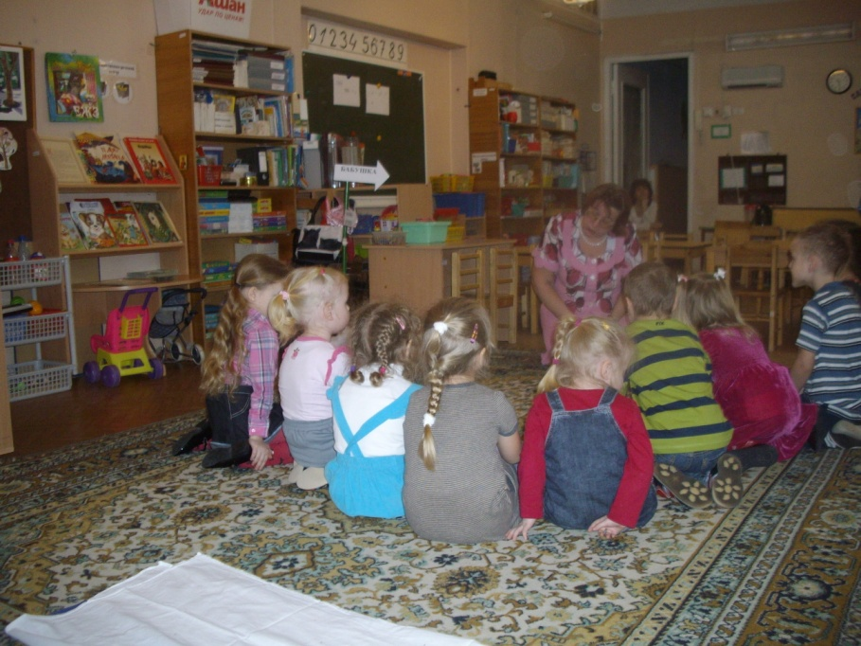
Цель: научить детей разрешать противоречия
«Чтобы научить детей думать, надо научить их придумывать»
Д. Родари

Slide 3
Задачи:
Учить детей фантазировать и решать несложные задачи.
Находить общее и различие между животными.
Закрепить умение детей называть предметы определенного цвета.
Познакомить с первыми весенними цветами.
Пополнять словарный запас за счет слов: хищники, ветренница, первоцвет и т.д.
Закрепить навыки счета.

Slide 4
На перепутье

Slide 5
Чьи это следы и куда теперь идти

Slide 6
Друзей не бросаем в беде

Slide 7
Сделал дело - отдыхай смело

